Slide 1
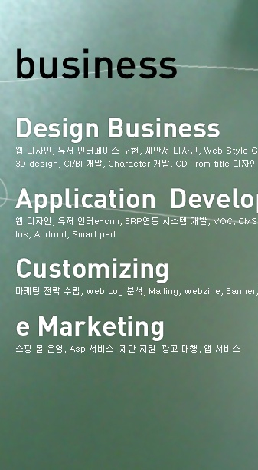







2017년도
차세대 웹 선도 기술개발 지원 사업
디자인 공유, 유통 서비스
Beginning
of the
Successful Business
Design Share Service

Slide 2
1
개요
1. 참가배경 2. 사업목표 3. 환경분석
2
현황 정보
3
사업 내용
1. 사업범위 2. 창의성 3. 기술성 4. 사업성
4
사업전략
1. 추진체계 2. 추진전략 3.추진일정 4. 홍보방안 5. 기타

Slide 3

> 1.참가배경
4차 산업혁명이 대두되는 현시대에 디자인의 중요성과 경쟁력에 있어서 중요한 요소임은 누구나가 인식하고 있다.
디자인은 이제 필수 요소임을 강조해도 과하지 않음에도 불구하고, 많은 중,소기업은 디자인에 대한 비용투자가 쉽지 않고, 방법적인 부분에서도 경험이 많지 않다.
이러한 디자인 비용에 대한 부담과 디자인을 도입하는 방안에 대한 모색으로 서비스를 기획하는 계기가 되었으며, 한편 디자이너를 꿈꾸는 학교, 학원에서는 기업의 제품, 재화, 서비스를 샘플로 하여 과제를 진행하고 있으나, 실무와 연계되지 못하고 폐기되는 안타까운 현실을 기업과 연결하여 상호 Win-Win 할 수 있는 공간을
제공하고자 함
4차
산업혁명
공유경제
디자인
비용
절감
디자인
공유, 유통
서비스
청년실업
기업
경쟁력
실무
경험
제품
퀄리티

Slide 4









> 2.사업목표
디자인 잠재 수요도 많고 디자인 잠재 공급자도 많다… 하지만~
Before
After
연결 고리가 부족한 현실
디자인 커뮤니케이션 활성화
공급자
학교, 학원의 준 전문가 그룹
실무에 대한 경험 한계
학비에 대한 부담으로 경제활동 필요
관심 분야의 마니아로써의 아이디어 사장됨
중소 디자인 관련 업체
- 고객발굴의 정보 및 시장 결여
수요자
중,소 업체
디자인에 대한 필요성 인식
비용에 대한 부담
- 방법에 대한 지식 및 경험 부족
공급자
학교, 학원의 준 전문가 그룹
-실무를 통한 사회 진출 확대
-우수 회원의 취업 기회 확보
-경제 활동으로 수입창출
관심 있는 분야의 실질적인 정보
습득을 통한 전문가로 성장의 기반 마련
수요자
중,소 업체
-저비용으로 제품과 제화에 디자인
접목으로 제품 경쟁력 강화
-시스템을 통한 디자인 관리 및
지속적인 서비스 가능
- 신선한 아이디어 확보

Slide 5
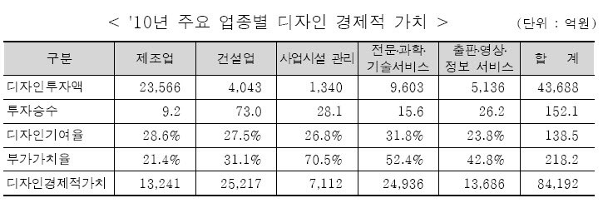
> 3.환경분석
잠재수요
잠재공급
중소기업 수
디자인학과 인원
디자인 학원 인원
150만
3만
250만
디자인실 보유기업
디자인 학과 수
디자인 학원 수
2500
4천
3만
디자인 시장 규모
국내 디자인 시장 규모:
2010년 기준 국내 시장 규모는 7조 2년간 28%성장하였으며,
고용은 2년간 2배 증가
(출처: 지식경재부와 한국디자인 진흥원 공동조사)
7년이 지난 2017년에는 약 15조 정도의 시장이 예측된다.
주요 국가 시장 규모 (2010년 기준)
미국: 80조 출처: US Census Bureau
영국: 23.3조 출처: The Business of Design,
Design Industry Research, UK Design Counil
일본: 20.3조 출처: Nikkiei Design
한국: 7.1조 출처: 지식경재부와 한국디자인 진흥원

Slide 6


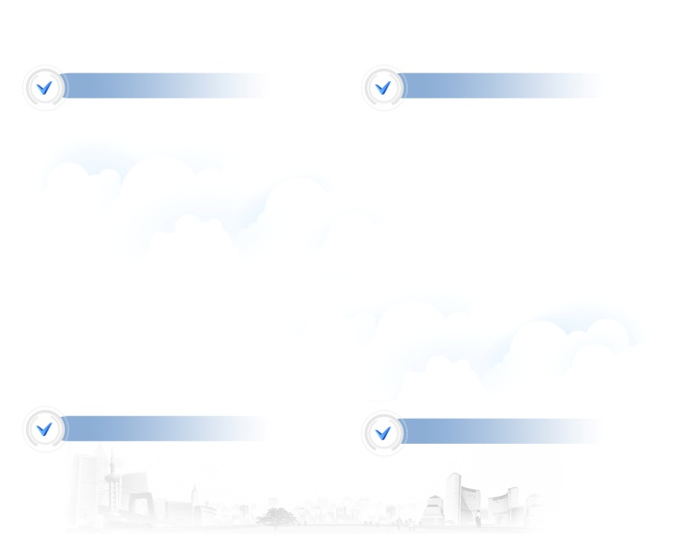

회 사 명
주식회사 아이유아이
대 표 자
박상균
사 업 분 야
MS Dynamics CRM 컨설팅, 시스템통합, S/W 관련서비스, IT 시스템 운영, 디자인 서비스
주 소
서울특별시 마포구 합정동 359-37 서일빌딩 203
주요연혁
1
2
2011
SKT 이메일, 모바일 고지서 서비스 지원
2003
㈜ 아이유아이 설립
설립기
한화 S&C 협력업체 등록
한화그룹 외 계열사 사이트 SM
성장기
2012
아이유아이 부설 연구소 설립
2003 ~ 2010
2011 ~ 현재
2004
삼성 투자신탁운용 협력업체 등록
삼성 투자신탁운용 브랜드, 교육 사이트 SM
2013
MS certification 획득
Dynamics CRM 영업,컨설팅, 개발, 운영
2005
두산 그룹 협력사 등록
3년간 그룹사 채용시스템 개발 및 운영
Microsoft Silver Partner사 등록
일우 인터네셔널 MS CRM 개발, 운영
PWC와 CRM전략적 협업
SYSMEX KOREA 영업관리 시스템 수주 및 수행
2007
국민은행, SM 엔터테인먼트 협력사 등록
한국과학기술원 IRT MS CRM
국제협력 DB수주 및 수행
mouse .com과 MOU 체결
2010
캠브리지 아시아법인과 국내 온라인 총판 MOU 체결
2014
Microsoft Dynamics 기반의 모바일 서비스 독립운동 앱 개발
구 분 년도 | 2014년 | 2015년 | 2016년
종 업 원 수 연구인력수 자 본 금 자 산 매 출 액 당기순이익 수 출 액 | 14명 3명 50,000 1,035,097 1,002,000 280,005 - | 14명 3명 50,000 1,059,709 738,000 41,219 - | 17명 3명 50,000 1,058,637 1,067,938 163,5000 -

Slide 7


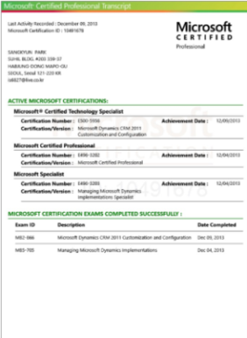
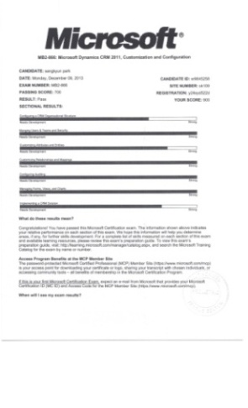

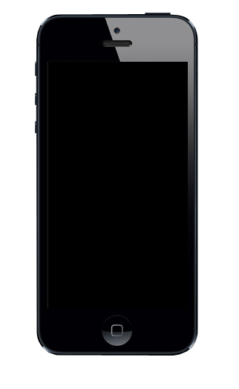
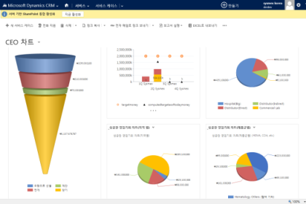
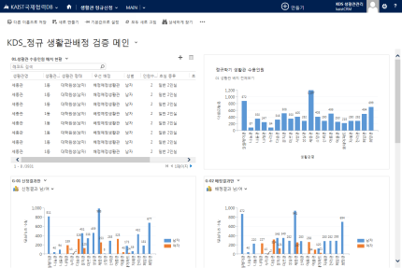
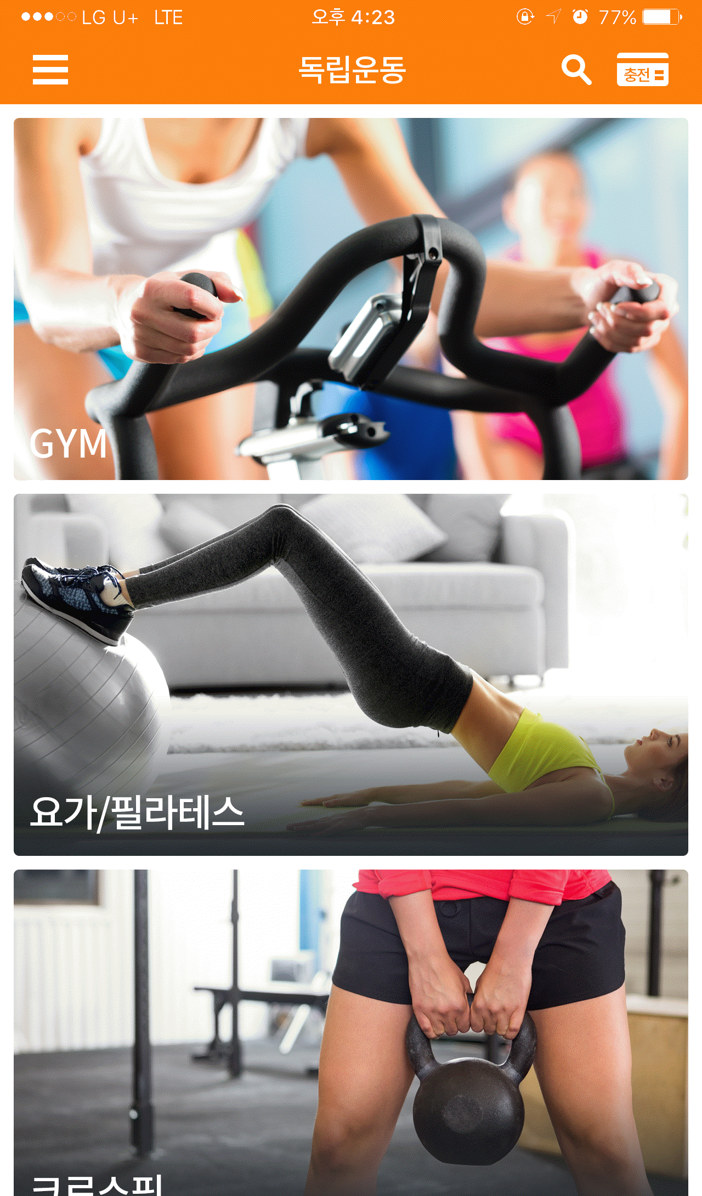
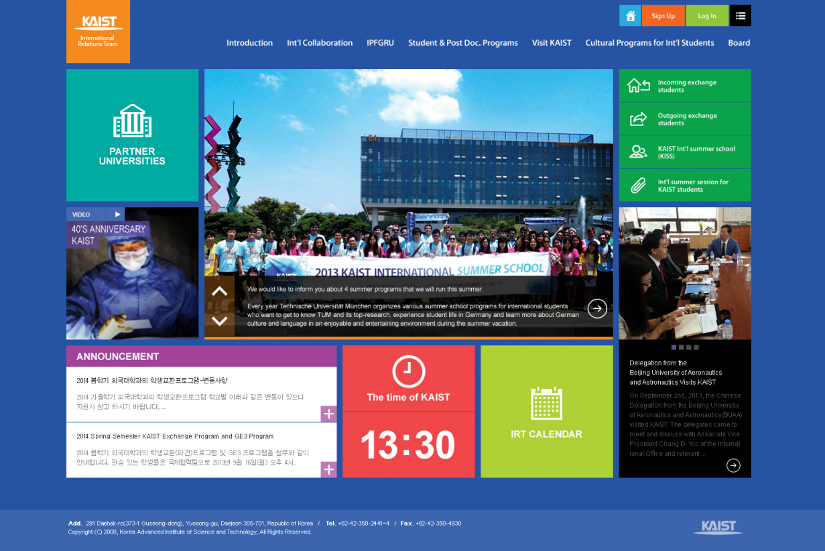
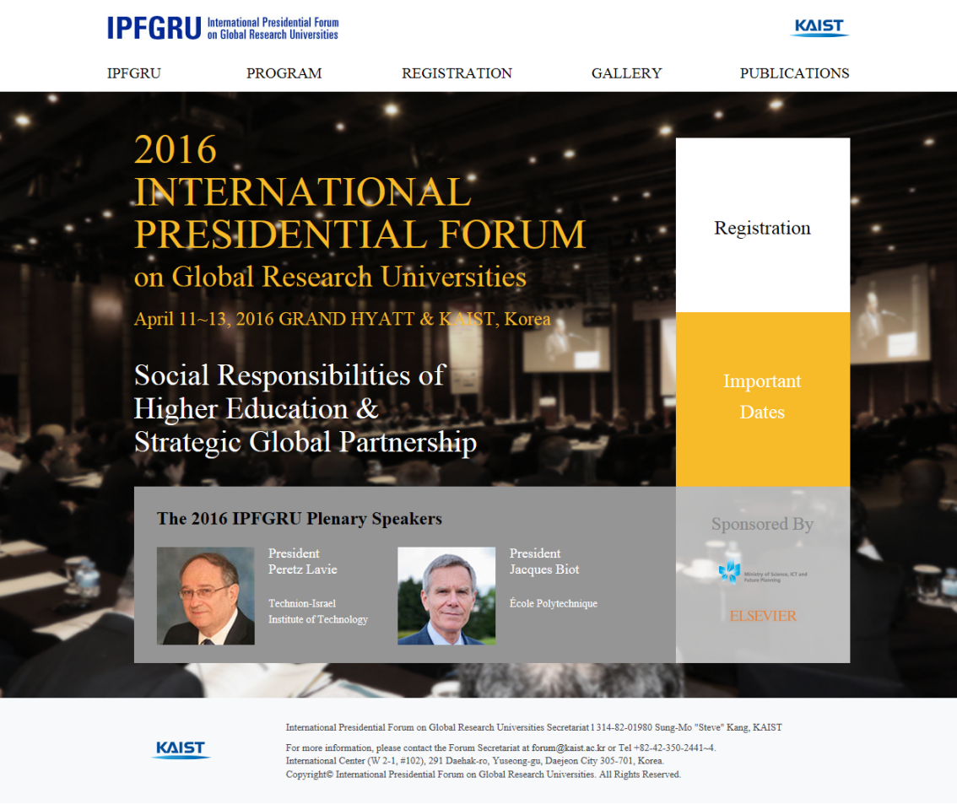
Microsoft 파트너 인증
Gold Customer Relationship Management
Silver Midmarket Solution Provider
Silver Customer Relationship Management
MCP(마이크로 소프트 플랫폼 컨설팅 자격증) 보유 현황
영업, 컨설팅, 설치, 개발 분야의 총 16개 자격증 보유
Managing Microsoft Dynamics Implementations
Microsoft Dynamics CRM Customization and Configuration
Microsoft Dynamics CRM Installation and Deployment
Microsoft Dynamics CRM Applications
주요 실적

Slide 8
> 1.사업범위
단계별 서비스 계획
시스템 개발
홍보
마케팅
고도화
활성화
2017
2018
2019
표준화 및 기본 기능 개발
서비스 분야 확대 및 추가 서비스 개발
디자인 DB를 활용한
빅데이타 분석
시스템 주요기능 개발
오픈 이 후 홍보
시스템 고도화
타 서비스 연계 활성화
디자인 공유 서비스
디자인 발주 서비스
회원 관리 기능
디자인 공모 기능
분야별 조건 검색 기능
결제 시스템 연동
회원 유치
설명회 계최
DM 발송
광고, 홍보 마케팅
개인화 서비스 강화
서비스 분야 확대
앱 서비스
통계 기능
이벤트 모듈 개발
데이터 분석
SNS 연동
빅데이타 분석
BI 를 통한 통계 서비스
광고 모듈 개발
타 사이트 연계를 위한 API 개발
다국어 서비스 개발

Slide 9
> 1.사업범위
주요 개발 범위
표준화
디자인 유통을 위한 형식의 표준화
공유 및 발주 서비스 프로세스 정의
플랫폼
시스템 개발
확장성을 고려한 DB설계
클라우드 기반 시스템 개발
검색 기능 구현
2017
회원
수요자, 공급자 회원 관리 기능 개발
회원별 개인화 서비스 개발
표준화 및 기본 기능 개발
공유
서비스
0원 제안 서비스 개발
무료 의뢰 서비스 개발
발주
의뢰
서비스
제안 서비스 개발
발주 서비스 개발
공모 서비스 개발

Slide 10
> 2.창의성
1
공짜 (공유)
0원 제안, 0원 발주 서비스
실무경험이 필요한 예비 디자이너에게는 실무경험과 레퍼런스를 보상받으며,
발주 중소기업은 무상, 저렴한 비용으로 디자인의 혜택을 받을 수 있다.
인지도가 있는 제품에 대해 예비 디자이너는 지속적인 아이디어와 디자인을 제안함으로써 또 다른
기회를 창출하고 제안 받은 업체 역시 의외의 다양한 아이디어를 제공 받을 수 있다.
2
금액, 성향, 특정 그룹을 대상으로
지정의뢰 서비스 기능
검색을 통한 발주,제안
회원이 설정해 놓은 설정 또는 속해 있는 그룹에 따라 상호 조건 검색을 통한 제안과 발주가 가능 하도록 구현
공급자 뿐 아니라 수요자의 정보도 노출하여 공급자가 능동적으로 커뮤니케이션 또는 제안할 수 있는 환경 조성
3
국내 디자인 흐름의 DB화
디자인 공유 및 유통을 활성화 하여 국내 디자인 흐름에 대한 분석을 통해 부가 서비스 및 향 후 별도의 부가가치 창출에
활용 할 수 있도록 데이터 설계 및 구현

Slide 11
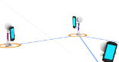
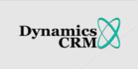

> 3.기술성
급변하는 IT 환경과 최신의 트랜드를 반영하며, 최근의 안정적 시스템 구축 경험을 기반으로 개발 이 후
지속적인 고도화 및 서비스 확대를 고려하여 개발
기본 서비스 개발 이 후
쇼셜 네트워크 연동과 콜센터
구축, 빅데이타 솔루션 접목이
용의 하도록 구성
빠르게 변화하는 웹환경에
대응하기 위해 기존의 SI
개발 방식에서 벗어나
마이크로 소프트 다이나믹스
플랫폼을 이용하여 개발
마이크로소프트
플랫폼
클라우드 서비스
클라우드 서비스 세계적인
트랜드 이며 검증된 안전성
기반으로 서비스 구현
시스멕스 코라아 고객관리시스템
개발 및 운영 중

Slide 12




> 3.기술성
시스템 구성도
외부사이트
디자인
공유,유통 사이트
(웹 서버)
스마트
페이지 제공
API통한 외부 사이트 연계
(포인트 연계 서비스)
학생, 학원
디자인업체
디자인 공유,유통 시스템
Microsoft 플랫폼
Cloud
관리 모듈제공
기본 제공
ZEN DESK
솔루션
모바일 서비스
결제시스템
기업
SNS 연계
Big data
분석
메일링
BI

Slide 13
> 3.기술성
서비스 구성도
Win-Win : 국내 산업전반의 디자이너의 역량을 공유, 활성화하여 대외 경쟁력 제고 및 사회참여기회 제공
학생
디자인
공유, 유통
서비스
중소업체
학원
디자인업체
디자인실
디자인 의뢰
디자인 공모
아이디어 공모
맞춤형 디자인
참신한 아이디어
공급자 그룹
맞춤형 디자인 유통
저작권 보호
결제 자동화로 투명성 확보
아이디어 제안
디자인 자문
수요자 그룹
실무에 참여
취업 기회
성공 보수
판로개척
디자인 경쟁력 강화
디자인 방향 리서치
제품에 대한 아이디어 확보
주요기능
공개 의뢰
디자이너 지정 의뢰
공모전 개최
검색을 통한 그룹 의뢰
0원 제안
공모참여
지정의뢰 참여
우수디자인 게재

Slide 14
> 4.사업성
예상 매출 및 기대효과
5,000,000,000
3,500,000,000
3,000,000,000
2,500,000,000
2,000,000,000
1,500,000,000
1,000,000,000
500,000,000
2017
2018
2019
2020
2021
초기 예상 수요자 가입 수: 전체 중소기업의 2% = 30,000개
초기 예상 유통량 예측: 가입 수의 10% = 약 3000건
※ “인터넷 마케팅&사업계획서 만들기“ 의 예상 매출액 산정식 참조
구 분 |  | ( 2017 )년 (기술개발 1년) | ( 2018 )년 (기술개발 2년) | ( 2019 )년 (개발종료 후 1년) | ( 2020 )년 (개발종료 후 2년) | ( 2021 )년 (개발종료 후 2년)
사업화 제품 |  | 190,000,000 | 190,000,000 | 500,000,000 | 700,000,000 | 1,000,000,000
투자계획(원) |  | 60,000,000 | 60,000,000
판매 계획 (원) | 내 수 |  |  | 500,000,000 | 1,500,000,000 | 5,000,000,000
 | 직접수출
 | 간접수출
 | 계

Slide 15
> 1.추진 체계
사업총괄책임자
문정원 PM
품질관리/ 회계관리
기술 지원
박상균 이사
최문선 차장
기획 설계
시스템 개발
웹 연동 개발
디자인/퍼블리싱
최원제 차장
송유미 대리
엄윤호 부장
최성후 컨설턴트
조용선 개발팀장
신민창 개발자
허진훈 개발자
이수진팀장
디자이너
김동기 퍼블리셔
개발조직

Slide 16
> 2.추진 전략
경험이 풍부한 개발 조직
검증된 클라우드 플랫폼
효율적 인력 관리
14년간 다양한 업무경험 및 시스템 개발
노하우
동일 개발방식: 카이스트 국제협력 DB
독립운동 웹, 앱 서비스
레알마드리드의 3억명 회원 대상 서비스
롤스로이스 항공기 엔진 위험 분석 시스템 구현
100% 자사인력으로 프로젝트 진행
시스템 확장성
표준화
사용자의 편의성
단순화
차별화
서비스 경쟁력
기획 전략
- 수요자 위주의 발주의 표준화 구성
- 수요자 및 공급자의 타겟 설정을 위한 수요자와
공급자의 효과적 분류 구성
- 단순한 프로세스를 통한 접근성 확보
디자인 개발 전략
- 사용자의 편리성을 고려한 유저 인터페이스 구현
- 모바일에서 일부 서비스가 가능하도록 반응형 웹구성
- 다양한 사용자 그룹을 대상으로 서비스 할 수 있도록
효과적인 네비게이션 구성
- 현재 트랜드에 부합하는 인터페이스 화면 구성
웹 개발 전략
- 클라우드 기반의 웹 시스템 개발
- 확장성을 고려한 개발의 표준화
- 다양한 디바이스 및 타사이트 연계 서비스가
가능하도록 구현
- 웹 보안 및 개인정보 보호를 고려한 웹 개발
- 다양한 검색으로 인한 서비스의 속도 저하 고려

Slide 17
> 3.추진 일정
주요 수행 내용 | 일정
 | 6월 | 7월 | 8월 | 9월 | 10월 | 11월
기획
- 계획 수립 및 자료조사
- 유통을 위한 표준화
- 화면 설계
디자인
시안제작
-화면 디자인
퍼블리싱
개발
- 데이터 설계
- MS 플랫폼 컨설팅
- 웹 서비스 개발
테스트/오픈
테스트
보고
- 오픈

Slide 18




> 4.홍보 방안
회원 유치 방안
상공회의소를 통한
회원 가입 유도
학과 담당자 DM 발송
수요자
중소기업
공급자
학교,학원
이벤트 프로모션 진행
설명회 계최
공유 서비스 위주 홍보
학과 과제에 활용
홍보 마케팅 방안
SNS를 통한
우수 사례 게재
미디어를 통한
서비스 소개
이벤트 개최
타 사이트와
연계 프로모션

Slide 19
> 5.기타
>
본 서비스는 국내 디자인 공유와 유통의 매개로써 잠재수요와 공급을
활성화 하여 대외적 디자인 경쟁력 강화에 이바지 하는데 목적이 있다.
>
본 서비스는 청년 실업이 사회문제인 현 시점에 보다 능동적인 사회참여의
기회를 제공한다.
>
본 서비스는 영세한 중소기업에 디자인 서비스를 통한 제품품질
강화에 기여 합니다.
>
4차 산업혁명의 디자인의 중요성을 인식하고 국내 디자인의 흐름을
분석하여 다양한 분야에서 활용 할 수 있도록 서비스 합니다.

